Slide 1

青森県感染症発生状況
感染対策管理委員会

Slide 2
青森県感染症発生動向調査について
青森県では、国及び関係機関からの情報をもとに、毎週又は毎月、感染症の発生動向を公表しています。
青森県庁ホームぺージでは、週報、月報、年報の
ほか、一部の定点把握疾患と全数把握疾患の発生
動向グラフなどを掲載しています。
（原則的に毎週木曜日に更新しています）
青森県庁ホームぺージより引用

Slide 3
定点把握対象疾患とは
都道府県の指定を受けた医療機関（定点医療機関）で患者や保菌者を診断した場合に保健所への届け出が義務付けられている感染症。
全数把握対象疾患とは
患者あるいは類似症患者・保菌者を診断した医師から保健所への届け出が義務付けられている感染症。

Slide 4
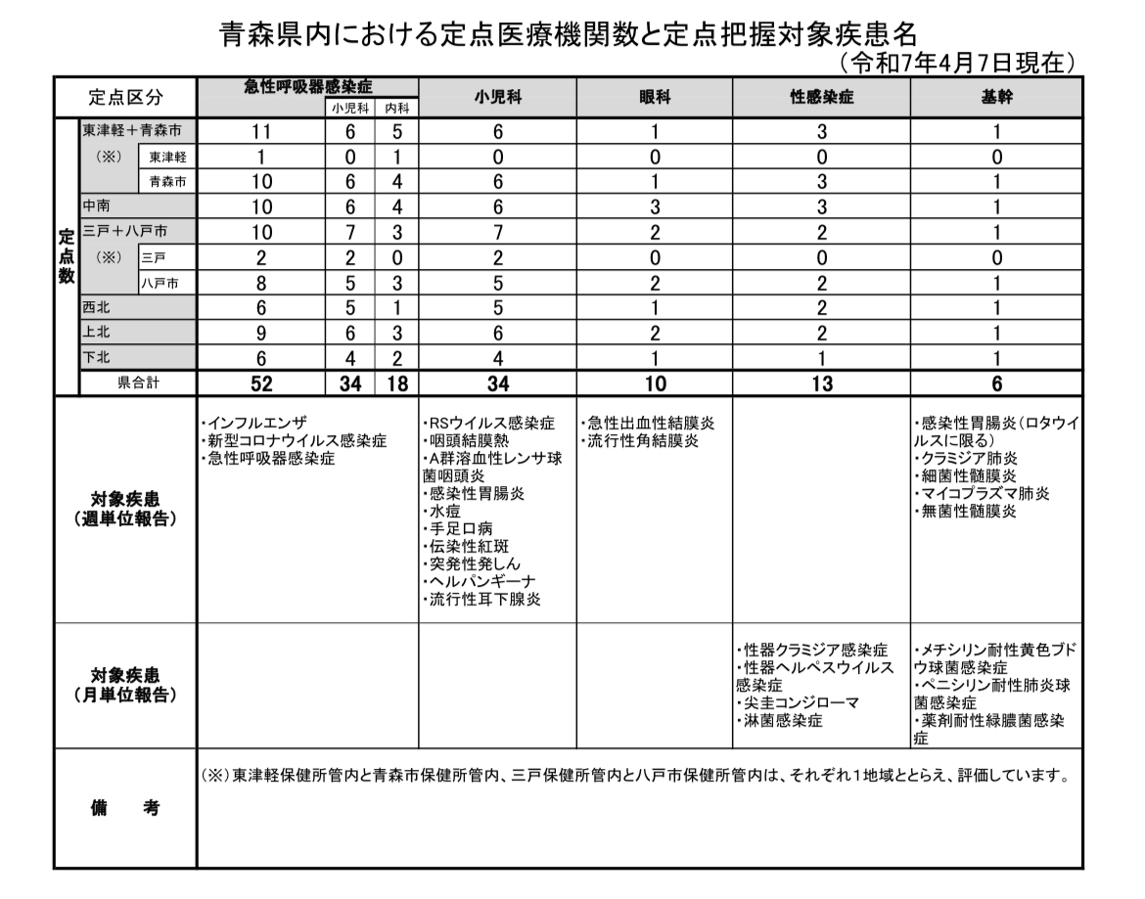
定点医療機関関数と定点把握

Slide 5
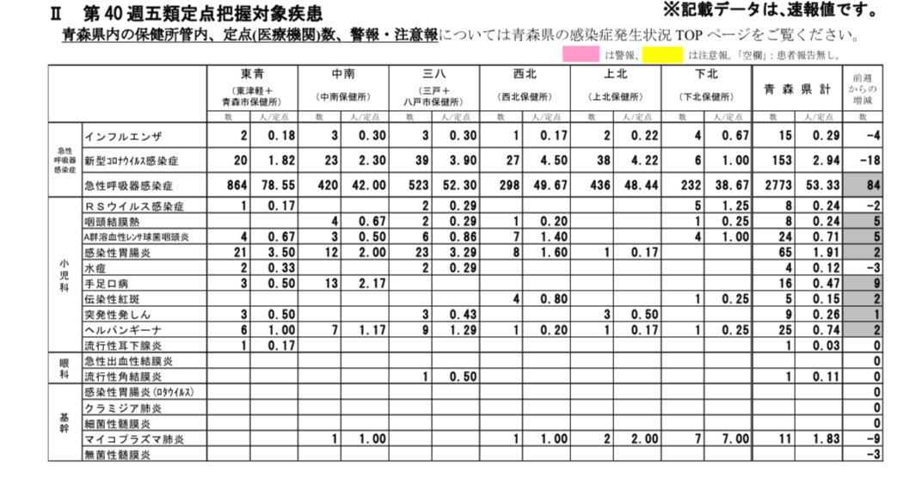
第40週5類定点把握対象疾患

Slide 6
発生動向[2025年第40週]
(9月29日～10月6日）
１．百日咳については、複数の保健所管内で患者が報告されています。
２．新型コロナウイルス感染症については、県全体の定点当たりの報告数は減少しています。
※次回は10月16日(木）10時更新予定

Slide 7
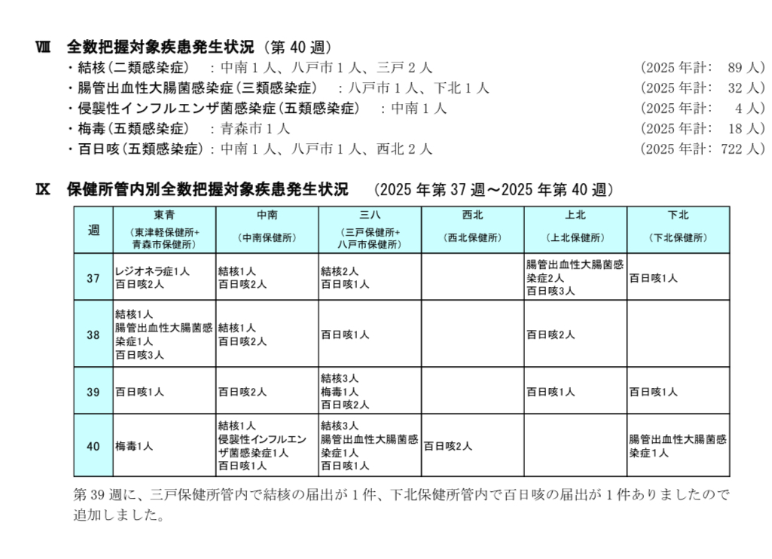
保健所管内別全数把握対象疾患発生状況（2025年第37週～2025年第40週）

Slide 8
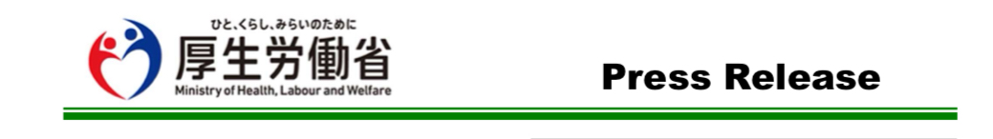
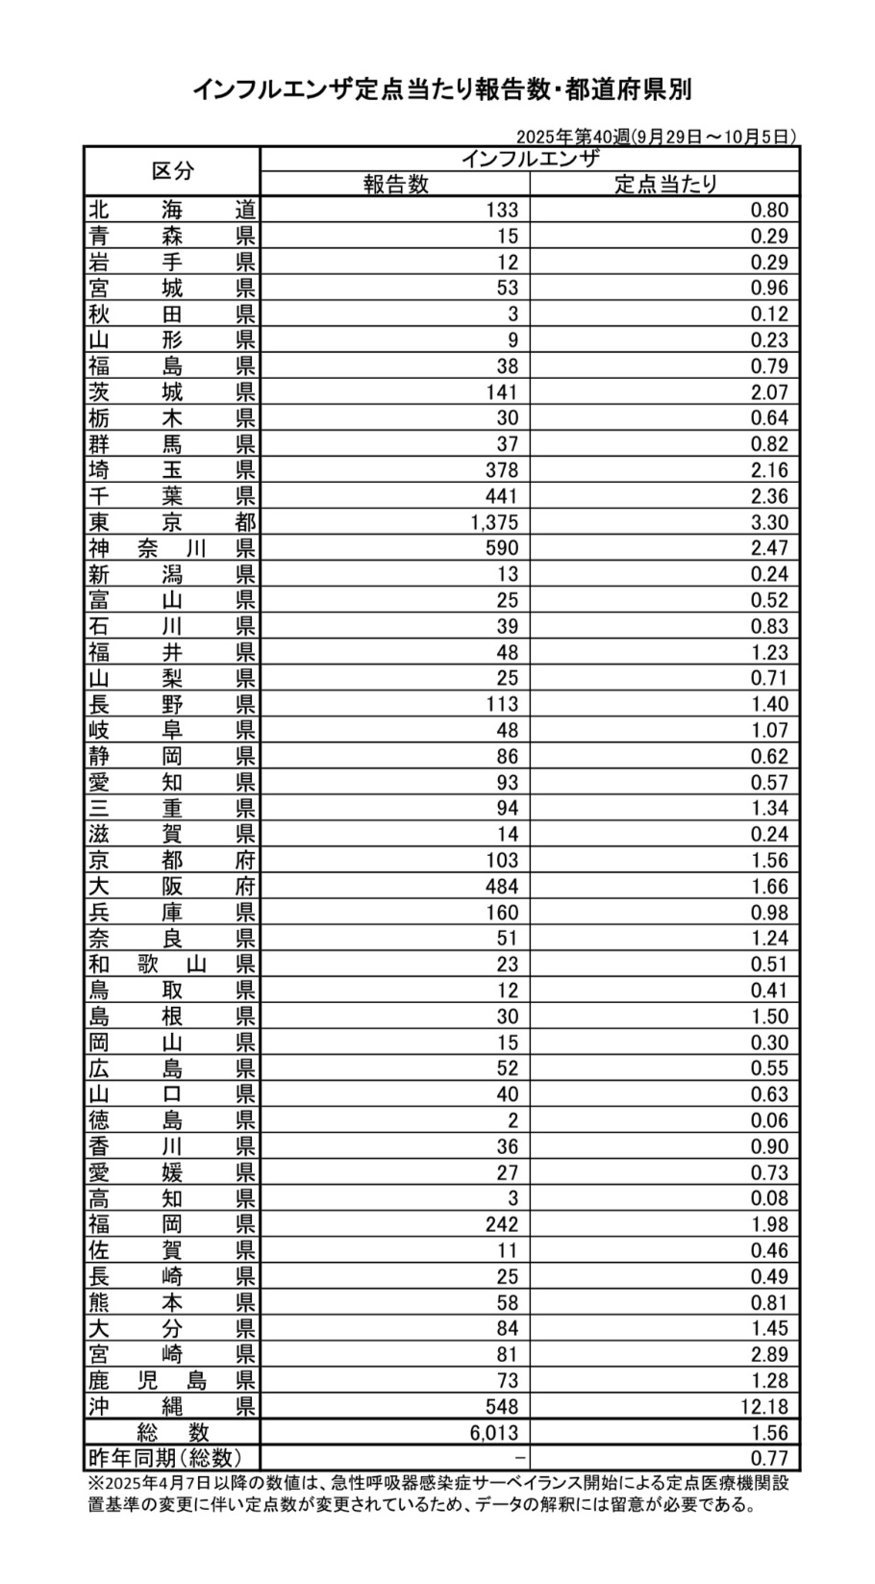
令和7年第39週（令和7年9月22日～令和7年9月28日まで）の感染症発生動向調査で、インフルエンザの定点当たり報告数が流行開始の目安である1.00を上回り、流行シーズン入りした。

Slide 9
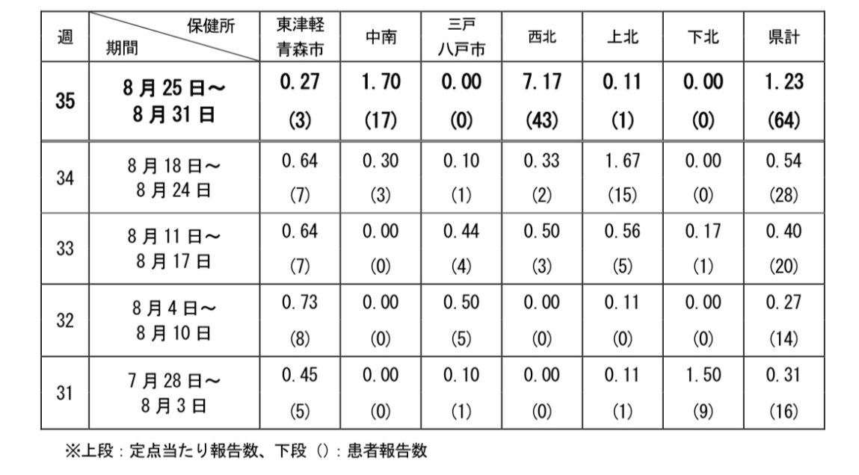
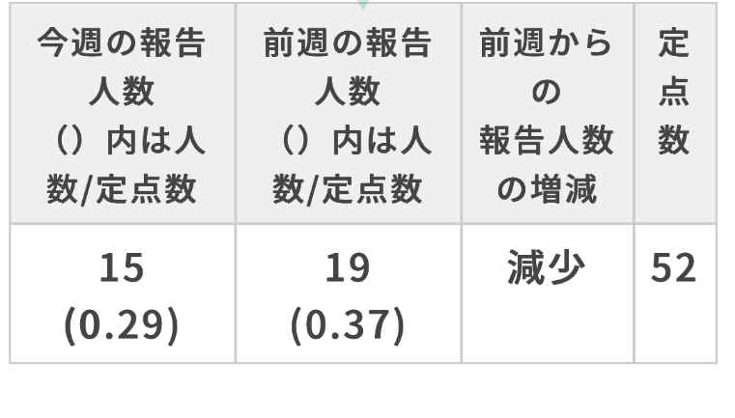
青森県インフルエンザ発生状況
[令和7年第35週](8月25日～8月31日）
第35週の定点当たり報告数は1.23となり、流行開始の目安となる1.00を上回った。

Slide 10
【まとめ】
感染症疾患発生状況を把握すること、疾患を理解することで、適確な感染予防対策に繋げていきましょう。
感染予防の三原則は感染源を「持ち込まない」「持ち出さない」「拡げない」ことを意識することです。
感染診断を受けた際や発熱など感染症を疑う症状出現時には早期に接触した人に知らせ、感染拡大防止を呼び掛ける。そして、周囲も感染について話しやすい環境づくりをしていきましょう。
医療従事者としてコロナウイルス流行時の予防対策に基づいた行動は、施設における様々なウイルスや細菌感染症の拡大予防にもつながります。今後も継続していきましょう。
～感染予防管理委員会～

